Slide 1
Análise de Churn
por Thalis Ianzer

Slide 2
O problema
A equipe de assinaturas tem como objetivo reduzir a perda de assinantes. O conceito de “Churn” refere-se a perda de qualquer usuário que assinou o serviço de assinatura da Petlove e o cancelou em algum momento após a contratação.
Ao analisar os dados dos últimos meses, apesar de todas as melhorias de usabilidade da plataforma, o churn vem aumentando.
Este trabalho visa apresentar um resultado final com DOIS pontos principais: os aprendizados obtidos a partir da análise dos dados e uma sugestão como próximos passos para a redução do churn.

Slide 3
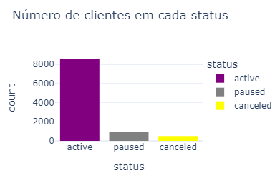
Qual a relação geral de clientes com cadastro ativo, pausado e cancelado?
Ativos: 8524
Pausados: 971
Cancelados: 505

Slide 4
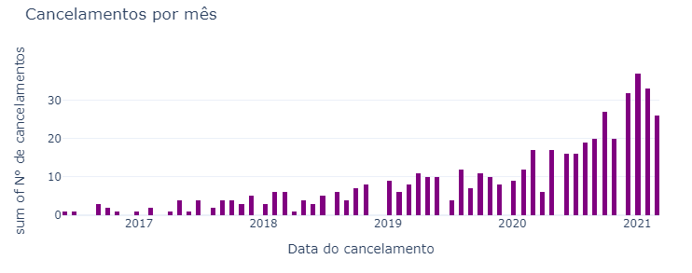
Mas como o número de cancelamentos vem crescendo com o passar dos meses?
Aqui obtemos uma visão mais realista desse número:
É notável que o número de cancelamentos subiu com a chegada da pandemia do Covid-19, porém existe um grande salto no início de 2020, representando um aumento de 380 vezes em relação a média dos anos anteriores.

Slide 5
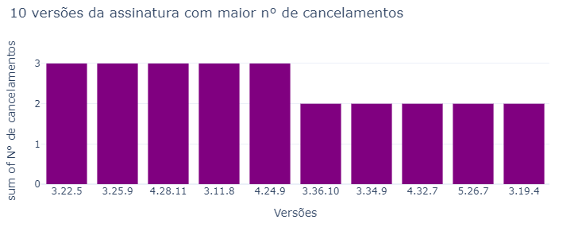
É possível estabelecer uma relação entre o cancelamento de assinatura e a versão que foi contratada?

Slide 6
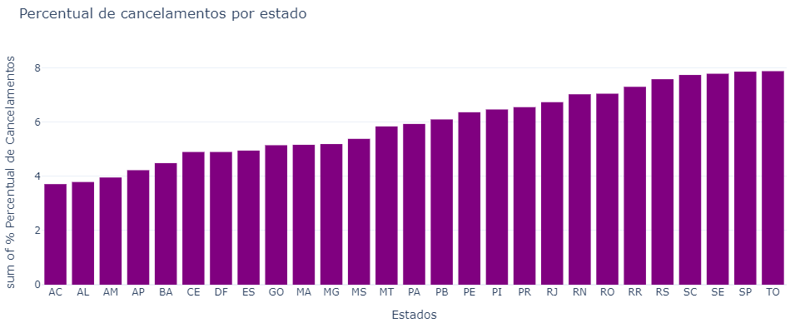
Em quais regiões do país temos um maior percentual de assinaturas canceladas?
Existem estados com número percentual significativamente maior de cancelamentos de assinaturas?
É possível observar uma discrepância da taxa de churn entre diferentes estados.

Slide 7
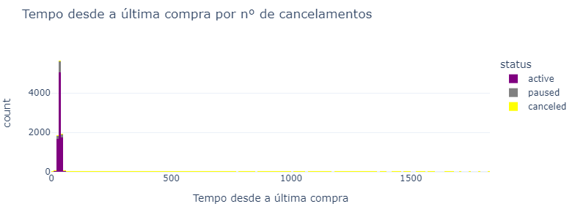
Como a falta de recorrência de compras pode levar ao churn?
É possível observar que clientes que não compraram há mais de 60 dias não possuem mais sua assinatura ativada.

Slide 8
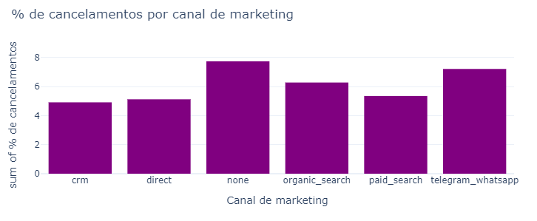
Existe um meio de conversão com mais porcentagem de churn associado?
Maiores taxas de churn relacionadas à conversões sem necessidade de um canal de marketing (none), seguido por redes como Telegram e Whatsapp.

Slide 9
Conclusões
Apesar de o número de assinaturas canceladas estar em uma média de aproximadamente 6% em relação ao total do número de clientes com assinatura ativas, os últimos meses registram um aumento significativo na média churn mensal.
Existem algumas versões de assinaturas que possuem um número de assinaturas canceladas infimamente maior que as demais.
Foi possível identificar que alguns estados brasileiros possuem uma porcentagem maior, uma discrepância, de assinaturas canceladas em relação aos assinantes ativos.
Além disso, ao analisar o tempo desde a última compra de cada cliente, foi possível observar que clientes que não compraram há mais de 60 dias não possuem mais sua assinatura ativada.
Também é possível identificar taxas de churn mais elevadas relacionadas à conversões sem necessidade de um canal de marketing (none), seguido por redes como Telegram e WhatsApp.

Slide 10
Quais são os próximos passos?
Realizar uma análise mais aprofundada acerca das versões de assinaturas, garantir que todos os produtos estão sendo entregues conforme a programação escolhida pelo usuário.
Fazer uma pesquisa para obter o nível de satisfação do cliente assinante por estado, de modo a neutralizar problemas (problemas na entrega, preço de entrega, logística etc.) que prejudicam a experiência do usuário, que acabam levando ao churn.
Para manter a recorrência de compras devemos nos fazer visível e útil aos clientes, fazendo-o ver valor no produto, realizando a implementação estratégias para construir a fidelidade do cliente como envio de cupons regularmente, descontos acumulativos a cada compra ou até mesmo técnicas de gamificação no app da Petlove.
Em relação ao canal de conversão, pode-se atuar de modo a sempre manter um contato (com envio de mensagens periódicas, por exemplo) mesmo com clientes convertidos sem um canal de marketing (none), construindo uma relação mais próxima.

